Slide 1
Mario
Auteur : Frédéric Thériault

Slide 2
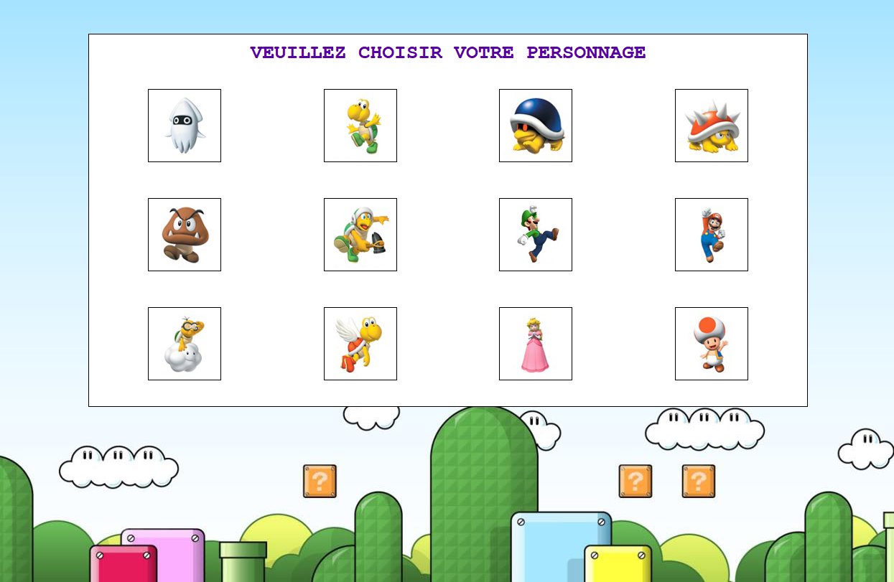
Page à intégrer

Slide 3
Détails
Le contenu de la page est centré dans la fenêtre. La page est de largeur 980px. Pour le reste, allez-y à l’œil.
Je vous fournis tout le HTML. Vous n’avez qu’à utiliser les classes pour réussir à styliser la page

Slide 4

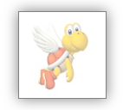
Transition CSS #1
Lorsque le curseur arrive sur un des personnages, une animation démarre. Celle-ci permet de faire ressortir le personnage.
  L’animation se fait sur les styles:
    opacité (qui va à 0.8), et
    box-shadow, qui va à une grosseur de 15px

Slide 5
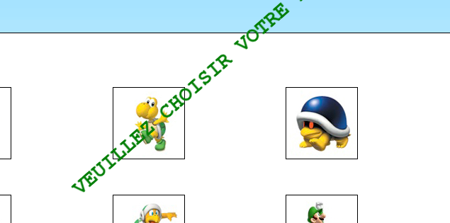
Transition CSS #2
Lorsque la souris est sur le titre principale, celui-ci fait une rotation complète en 1 sec.

Slide 6


Animation CSS
Le titre change de couleur et de taille continuellement, sur une animation qui dure 6 secondes.
  Il passe du rouge →bleu→vert→orange→rouge
  Il passe de 27px de grosseur → 30px → 27px

